Slide 1
PHASE IMPLEMENTASI
Pengampu: Dr. Onny Marleen, S.Kom,MMSI.
.

Slide 2
The Implementation Phase
MIS Steering Committee
Manager
Information Specialists
1.
Plan the implementation
2.
Announce the implementation
3
Obtain the
hardware resources
Control
Control
4
Obtain the software
resources
5
Prepare the database
6
Prepare the
physical facilities
7
Educate the
participants and users
8.
Cutover the new system
Notes:
35

Slide 3
Tahap 4: IMPLEMENTASI (tahap terpanjang)
Melakukan persiapan langkah-langkah yang diperlukan dalam implementasi sistem informasi baru.
Meresmikan dimulainya tahap implementasi.
Memperoleh hardware yang diperlukan sesuai rancangan.
Membuat / memperoleh seluruh software yang diperlukan sesuai rancangan.
Membuat database system.
Melakukan testing hadware, software, network dan konversi database ( koreksi data error, filtering pembebasan dari data yang tak diinginkan, integrasi database, dll).

Slide 4
Tahap 4: IMPLEMENTASI (tahap terpanjang)
7. Membuat dokumentasi lengkap ( user documentation dan system documentation)
8. Membuat / memperoleh fasilitas fisik yang dibutuhkan (ruang data processing, ruang IT, meja-meja komputer, ruang server, dll)
9. Memberikan berbagai pelatihan kepada semua ragam pengguna.
10. Melakukan konversi penempatan sistem baru dengan mempertimbangkan sistem yang sedang berjalan (sistem lama) melalui 4 metode konversi sistem informasi baru.
11. Membuat mekanisme pengawasan dan pengendalian selama pelaksanaan implementasi SI baru.

Slide 5
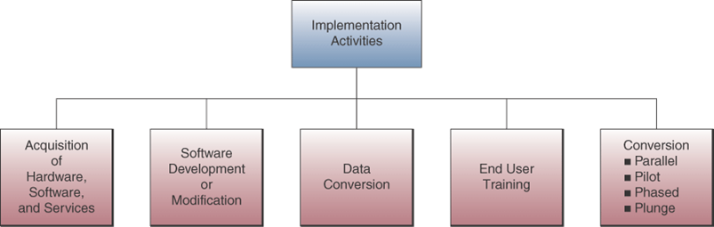
Implementation Process

Slide 6
Kunci kesuksesan implementasi sistem informasi baru
  1. Testing
  2. Konversi data
  3. Konversi yang tepat terhadap sistem informasi baru
  4. Pelatihan

Slide 7
Dokumentasi
User Documentation
  Mendokumentasikan sample dari tampilan-tampilan data entry, seluruh formulir-formulir perusahaan yang dikomputerisasikan, laporan-laporan.)
  Instruksi-instruksi sistem operasi
Systems Documentation
  Mendokumentasikan metode komunikasi dari mulai tahap perencanaan, analisis, perancangan, implementasi, pengoperasian dan pemeliharaan sistem informasi baru.
  Rekam jejak terperinci perancangan sistem informasi baru.
  Dokumentasi cara-cara mendiagnosa / analisis masalah-masalah, penetapan pilihan/keputusan perubahan sistem.

Slide 8
Training
End-user training : para pengguna akhir harus diberi pelatihan mengoperasikan sistem informasi baru agar SI baru tidak gagal seperti pelatihan mulai dari data entry di sistem baru, dan seluruh aspek pelatihan lainnya di masing-masing divisi dan cabang yang berbeda.
Manager training: para manager perlu diberi pelatihan singkat agar lebih memahami bagaimana SI baru berdampak pada operasi-operasi bisnis perusahan dan pencapaian strategi-strategi.
System training juga dilakukan yang terkait dengan:
  Perangkat keras (hardware)
  Paket-paket software yang diimplementasi di perusahaan yang bersangkutan.

Slide 9
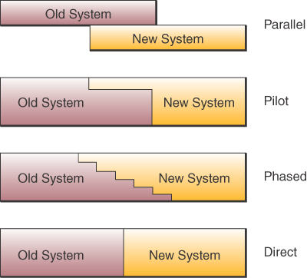
Strategi Konversi SI Baru terhadap Sistem Lama

Slide 10
Direct / Immediate Conversion
  Langsung menerapkan sistem baru secara penuh (100%) dan sistem lama langsung dihapus secara penuh pula.
  Sepintas merupakan cara yang paling cepat dan sederhana.
  Cukup menghebohkan semua pihak dalam organisasi/perusahaan.
  Biasanya digunakan bila dalam keadan mendesak/memaksa atau sistem lama sudah rusak/tak bisa digunakan lagi.
  Secara umum lebih menghemat waktu, menghemat tenaga pengoperasi sistem, menghemat biaya.
  Berisiko tertinggi.
  Harus didasari pemikiran yang komprehensif untuk memutuskan penggunaan strategi ini.

Slide 11
Parallel Conversion
Sistem baru dan sistem lama berjalan secara bersamaan sampai semua pihak telah merasa sangat puas dengan kinerja SI baru barulah SI lama dihapus.
Berisiko terendah terhadap kegagalan SI.
Berbiaya tertinggi.
Pada perusahaan tertentu (misalnya: Bank) malah mempertahankan metode paralel untuk jangka waktu panjang bahkan tak terbatas karena Bank memiliki pelanggan dengan berbagai keragaman budaya, wilayah, dan demografinya. Misalnya:

Slide 12
Parallel Conversion
- Pelanggan yang tidak suka teknologi baru/gagap teknologi baru lebih memilih bertransaksi dengan sisem lama.
-Pelanggan yang mengerti teknologi baru tetapi kurang percaya terhadap keamanan teknologi baru, juga memilih SI lama.
- Pelanggan di wilayah pelosok yang belum terfasilitasi dengan TI baru memilih SI lama. Belum lagi pelanggan berusia muda, dewasa, tua, dsb.
- Perusahaan ingin merangkul lebih banyak pelanggan dari berbagai kalangan.

Slide 13
Pilot Conversion
1. Dipilih bila perusahaan memiliki sejumlah cabang yang berbeda lokasi.
2. SI baru diterapkan di salah satu cabang terpilih sampai waktu dimana SI baru dirasakan sangat memuaskan, barulah diterapkan untuk cabang-cabang lainnya.
3. Bila uji coba gagal, maka bisa dibatalkan dengan risiko hanya satu cabang.
4. Berisiko lebih rendah daripada Direct/immediate Conversion.

Slide 14
Phased / Gradual Conversion
Implementasi SI baru dilakukan secara bertahap semakin besar penggunaannya, sementara SI lama bertahap semakin dikecilkan penggunaannya, sampai pada saat dimana SI baru digunakan penuh dan SI lama dihapus secara total.
Dengan maksud mengurangi risiko.
3. Memerlukan waktu terpanjang.
4. Paling menghebohkan dalam waktu bekepanjangan.
5. Sulit menentukan pada bagian proses bisnis mana yang bisa dijalankan dengan SI baru terlebih dahulu, bagian mana pada tahap berikutnya, dst.

Slide 15
SELESAI

